Slide 1
Цифров звукозапис

Slide 2
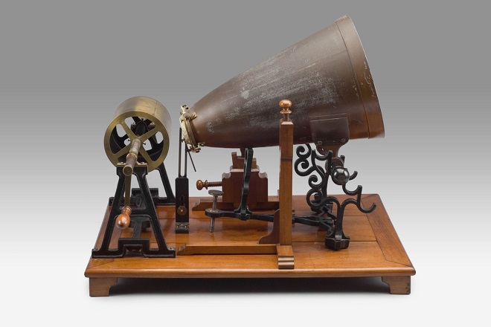
1. Звукозапис
Процеса на преобразуване на звука (звуковите вълни, образувани при говор, пеене, инструментална музика и др.) в поредица от сигнали и тяхното записване върху носител. Записаният звук се нарича фонограма.
!!! Най-старият известен звукозапис е направен на 9 април 1860 г. от парижкият изобретател Едуард-Леон Скот де Мартенвил с помощта на устройство, наречено „фоноавтограф“, който отпечатвал звуковите вълни върху лист хартия, опушена на маслена лампа.
Нито Скот, нито неговите съвременници откриват начин да превърнат тези визуални фоноавтографи в звук. Близо век и половина те остават безмълвни.
Първият звукозапис

Slide 3
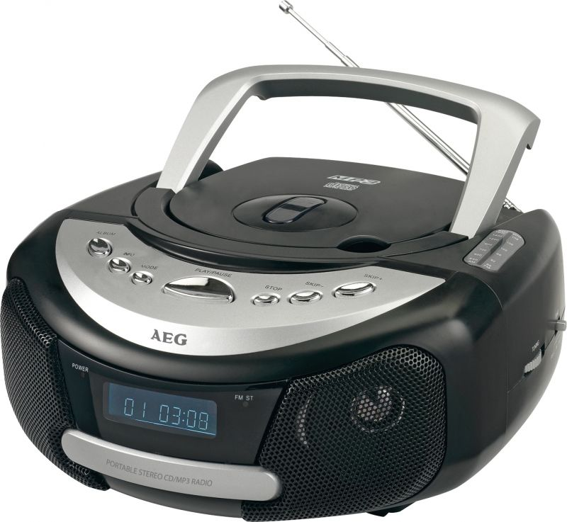
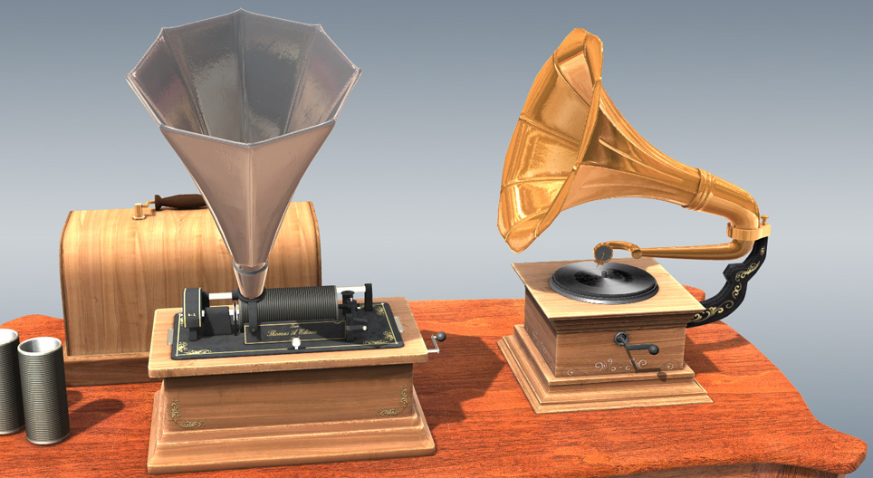
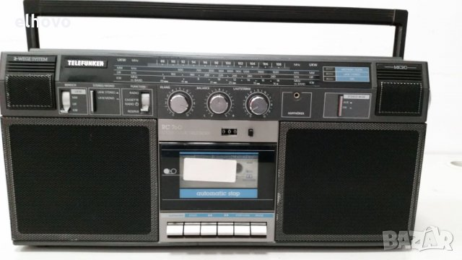
Системи за звукозапис:
Аналогови – звукът се преобразува в непрекъснат механичен или електромагнитен сигнал, който се записва на физически носител (фонограф, грамофон, аудиокасетофон).
Цифрови – използват се стойности на аудиосигнала само в определени моменти, преобразуват се в поредица от числа, числата се записват под формата на файл.

Slide 4
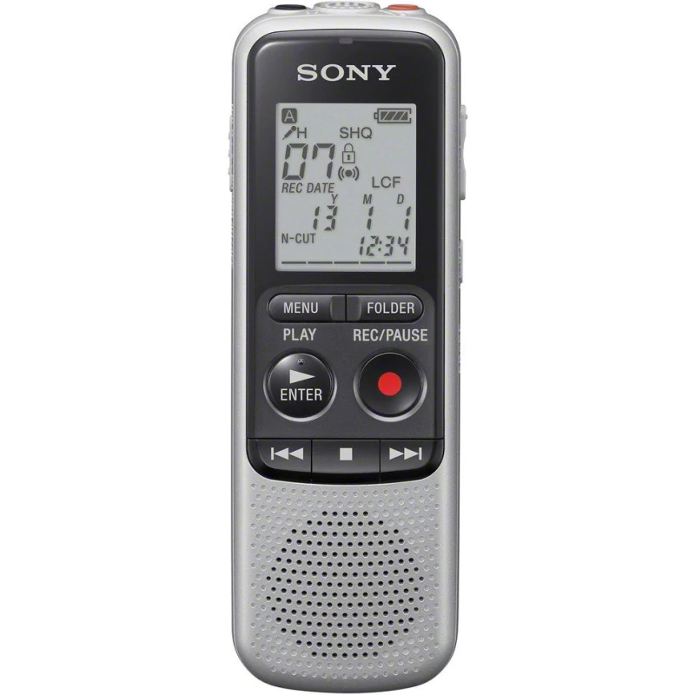
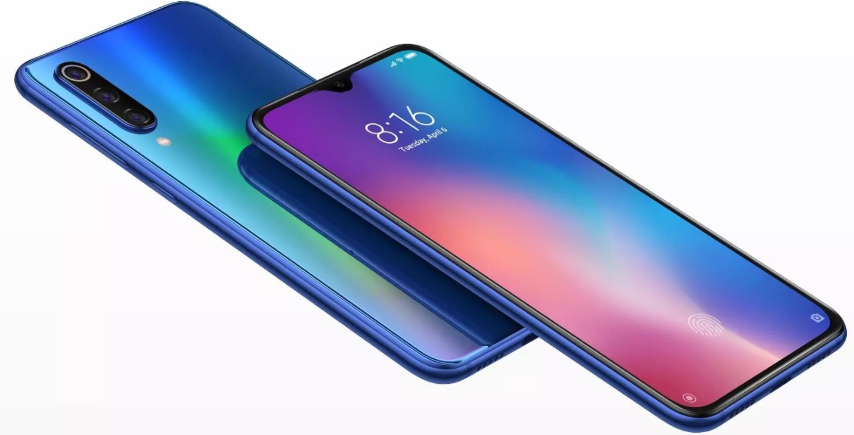
2. Устройство за цифров звукозапис, носители на информация
Записаният файл се съхранява на всякакви носители на информация – SD карта, USB Flash диск, CD ROM, DVD ROM. Все по-често за съхраняване на такава информация се ползват облачни услуги – Google Drive, Microsoft One Drive, ICloud и други.
Изборът на устройство за запис на звук зависи от това за какво ще го използваме и какво качество желаем. Най-разпространените и достъпни устройства са диктофон и смартфон.

Slide 5
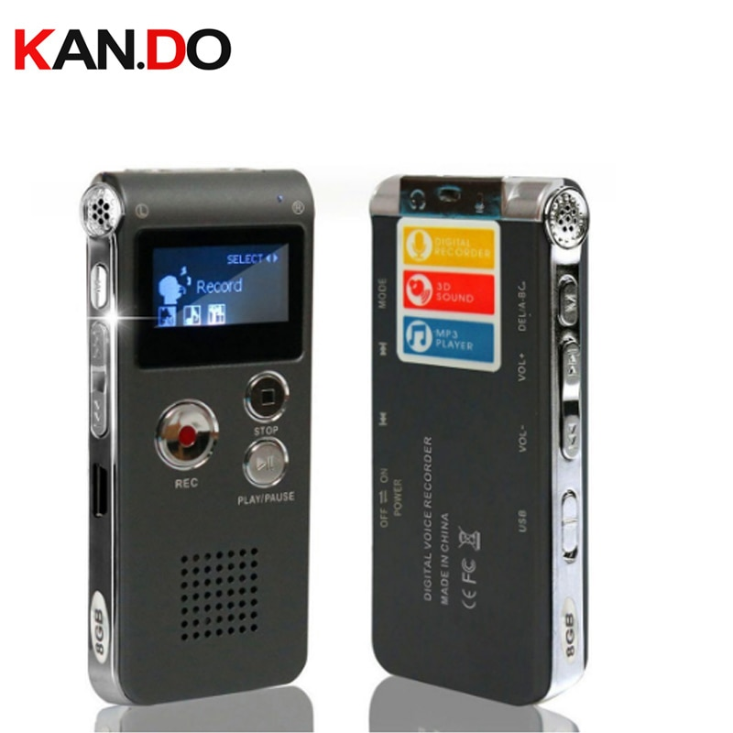
3. Цифров диктофон
Устройство, преобразуващо говор и звук в цифров сигнал (последователност от числа), който се записва под формата на файл. Основните му характеристики са:
Качество на звука – за доброто качество на звука спомага открито разположените микрофони (извън корпуса) на диктофона, които приемат оптимално звуковите вълни;
Живот на батерията – 48 часа и повече;
Време на запис – максималното време е 1000 часа. Зависи от паметта на устройството и качеството на записа. По-високо качество, по-малко часове запис.
Допълнителни функции – гласово активиране, възпроизвеждане с различна скорост, маркиране на моменти от записа;
От глас към текст – за превръщането на записа в текст се използва специализиран софтуер;
Формат на аудиозаписа – PCM (WAV), MP3.

Slide 6
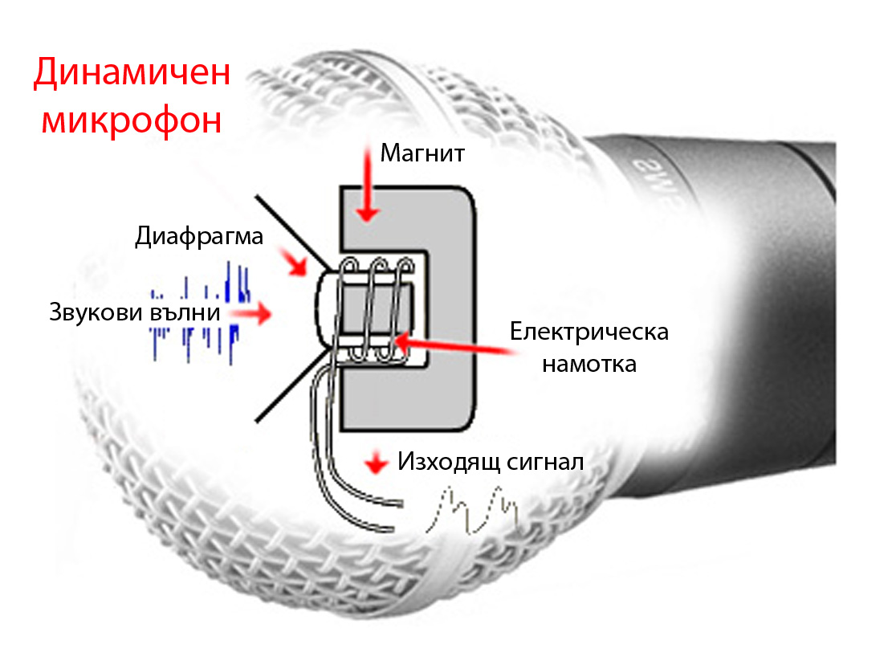
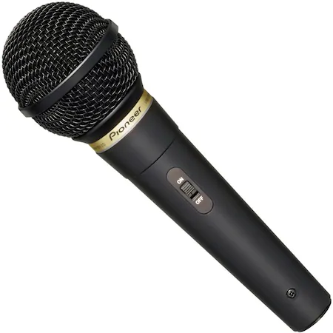
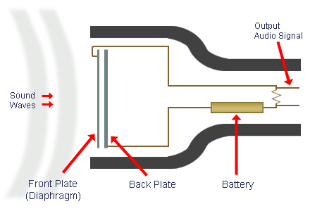
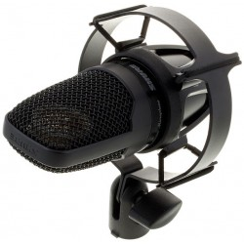
4. Микрофони
Повечето устройства за запис на звук притежават аудиовход. Това позволява използването на външен микрофон. Видове:
Динамичен – за запис на живи изяви;
Кондензаторен – за запис в звукозаписно студио.

Slide 7
Задачи:
1. Инсталирайте приложение за запис на аудио, в което има различни режими на работа (интервю, на открито и др.).
2. Запишете кратък разговор от тип „интервю“ в закрито помещение. При този запис устройството трябва да е близо до човека, който говори (до 1м). Направете същия запис и на открито. Прехвърлете файловете на компютър (ще са нужни за следващите уроци).
3. Потърсете динамичен микрофон. Свържете го към смартфон с приложение за запис на звук. Запишете говор, като държите микрофона последователно на следните разстояния:
20-30 см от устата,
10 см от устата,
2-3 см от устата.
Прослушайте записите. Как се променя гласът в зависимост от разстоянието? Кой от записите е най-добър?

